Slide 1
Игра ‘Сапер’
‘Сапер’ – игра, известная всем компьютерная игра-головоломка, в которой необходимо найти все мины на игровом поле, используя числовые подсказки.

Slide 2
Использованные библиотеки
Random
Os
pygame
Модуль random управляет генерацией случайных чисел и распологает мины случайно на поле.
Модуль os нужен для загрузки картинок и улучшения внешнего вида программы.
Модуль pygame нужен для создания игры.

Slide 3
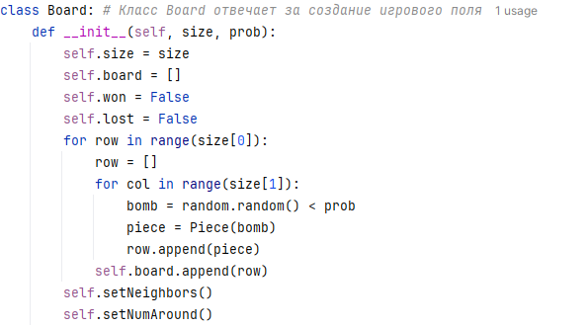

Slide 4
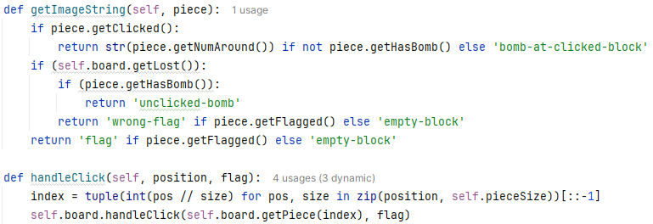

Slide 5
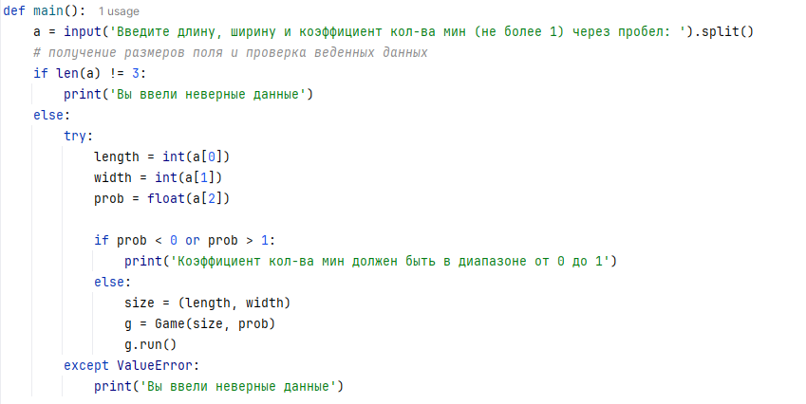

Slide 6
